Slide 1

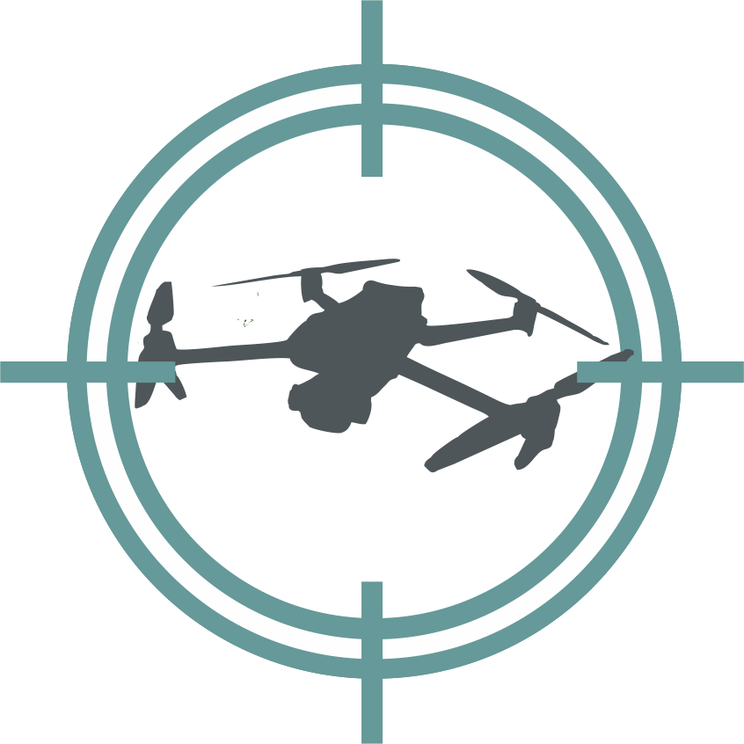
Комплекс «Паутина безопасности»

Slide 2


АКТУАЛЬНОСТЬ
В настоящее время в условиях специальной военной операции количество беспилотных летательных аппаратов, которые угрожают электростанциям, крупным предприятиям, возрастает. Технологии БПЛА усовершенствуются каждые 3-4 месяца. Поражающий фактор после уничтожения БПЛА в виде осколков может нанести значительный ущерб, что может привести к негативным последствиям.

Slide 3
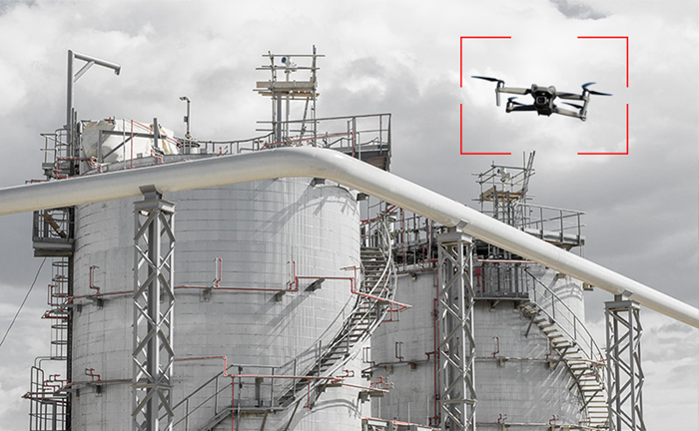
ПРОБЛЕМЫ
Обеспечение безопасности предприятий и электростанций
Негативные последствия после попадания БПЛА в предприятие, электростанцию, НПЗ и т.д.
Поражающий фактор после уничтожения БПЛА

Slide 4
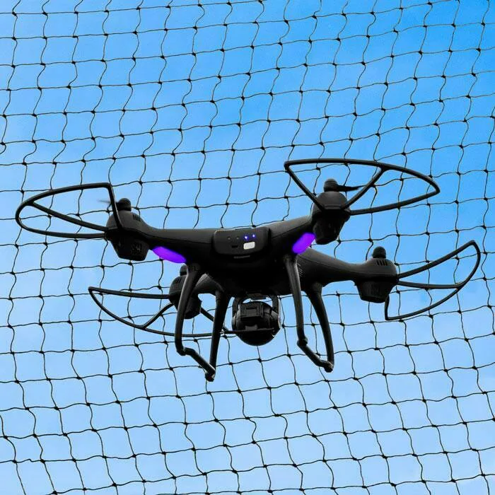
РЕШЕНИЕ
Создание быстродействующий стреляющих устройств, выпускающих мелкую стальную сетку.
Устранение угроз поражающего фактора.
Распознавание приближающего БПЛА с помощью машинного зрения.

Slide 5
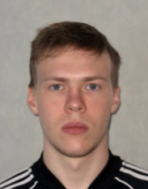
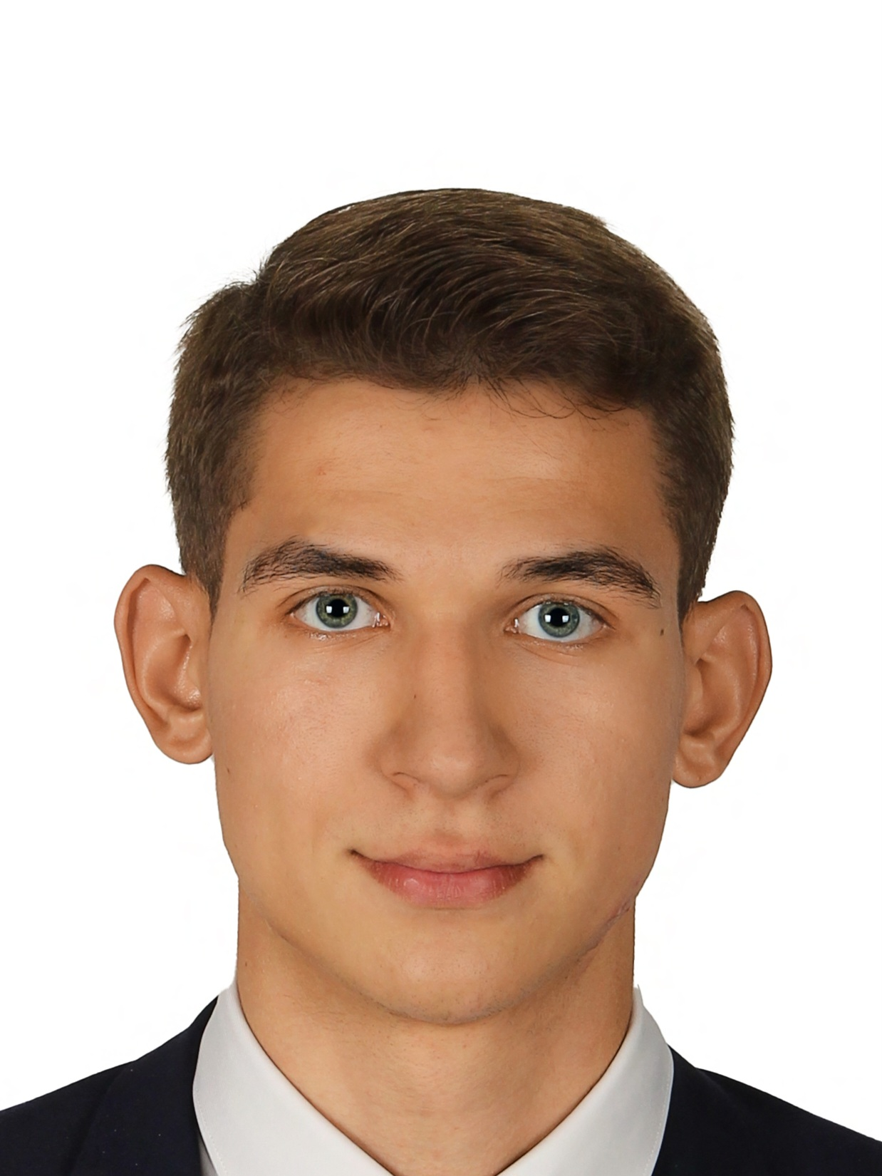
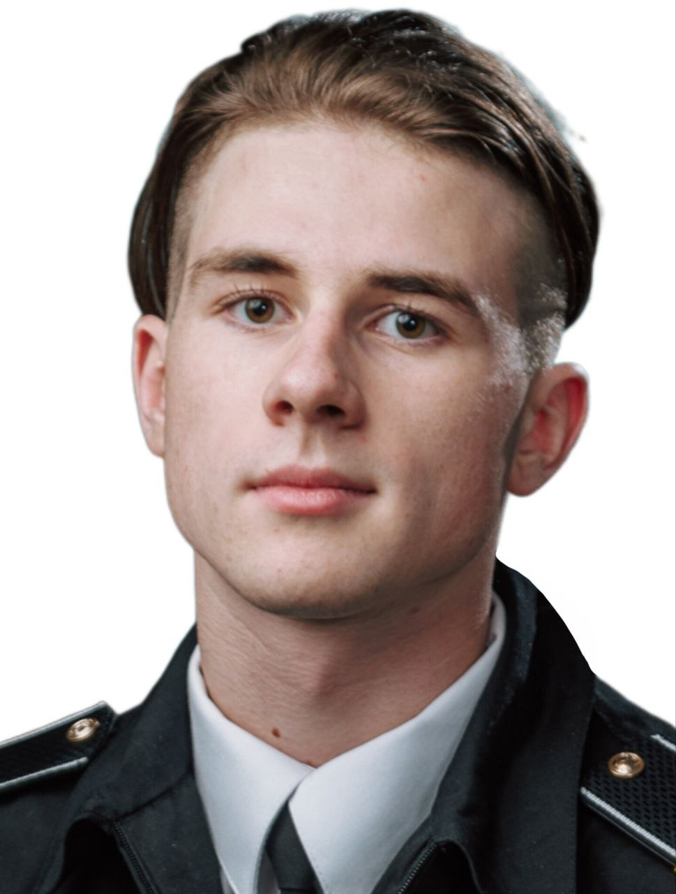
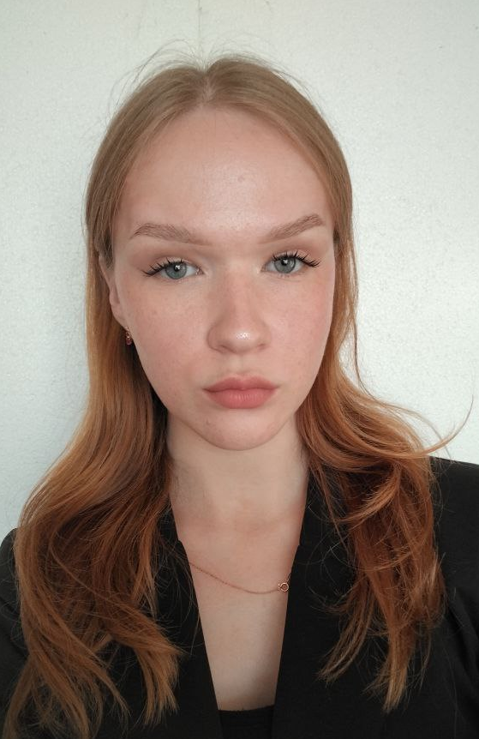
КОМАНДА ПРОЕКТА
Кокнов Глеб
Сергеевич
Аналитик, исследователь
Калинин Владимир
Владимирович
Докладчик, финишёр
Бурнасов Павел
Евгеньевич
Лидер
Акулова Валерия
Евгеньевна
Таймкипер, дизайнер

Slide 6
БИЗНЕС-МОДЕЛЬ
Ценность: Обеспечение безопасности предприятий, электростанций, НПЗ от БПЛА и поражающего фактора
Доход: Продажа стреляющих устройств сеткой, способных обезвредить БПЛА
Привлечение ресурсов: Венчурные инвестиции и партнерские программы с оборонной промышленностью.
Поставщики: производители компонентов для камер, робототехники и мелкой стальной сетки.
Отношения с клиентами: Долгосрочная поддержка, техподдержка, консультации.

Slide 7
ЦЕЛЕВАЯ АУДИТОРИЯ
Министерство обороны, объекты стратегического назначения, военные части, пограничные службы.
Нефтегазовые компании (НПЗ, терминалы), энергогенерирующие компании (АЭС, ГЭС, ТЭЦ), химические комбинаты.
Администрации аэропортов, крупные логистические хабы, операторы критической инфраструктуры (мосты, тоннели).

Slide 8
УНИКАЛЬНОСТЬ ТОРГОВОГО ПРЕДЛОЖЕНИЯ:
Безопасная нейтрализация: Исключается поражающий фактор от падения обломков или детонации боевой части дрона.
Высокоточный перехват: Комбинация машинного зрения и ИИ гарантирует захват цели даже на высоких скоростях и в сложных погодных условиях.
Селективность: , минимизируя ложные срабатывания на гражданские объекты.
Всепогодность и круглосуточный режим работы: Автономная работа 24/7 независимо от времени суток и погодных условий.

Slide 9
МОДЕЛЬ ЦЕННОСТНОГО ПРЕДЛОЖЕНИЯ ОСТЕРВАЛЬДЕРА
ПРОФИЛЬ КЛИЕНТА
КАРТА ЦЕННОСТИ
«Работы» Клиента - Обеспечить безопасность объекта - Исключить простои производства - Соответствовать требованиям регуляторов
Устранение «Болей» - Безопасный захват без обломков - Масштабируемость и обновления ПО - Комплексная защита периметра - Снижение общих рисков
Продукты и Услуги - Стреляющие устройства с сеткой - ПО с машинным зрением и ИИ - Система управления и интеграции - Сервис и техподдержка
«Боли» Клиента - Риск прямого попадания БПЛА - Вторичный ущерб от обломков - Быстрое устаревание технологий - Высокие финансовые потери
Создание «Выгод» - Автоматизация и работа 24/7 - Доказательство эффективности - Повышение инвестиционной привлекательности - Гарантия непрерывности бизнеса
«Выгоды» Клиента - Спокойствие и безопасность 24/7 - Снижение страховых взносов - Целостность и репутация объекта - Долгосрочная надежность

Slide 10
СПАСИБО ЗА ВНИМАНИЕ!

